Slide 1
আজকের ক্লাসে সবাইকে স্বাগতম

Slide 2
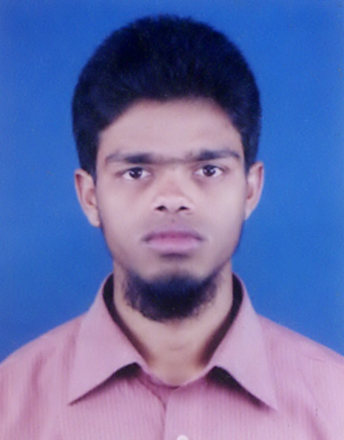
শওকত হোছাইন
সহকারী শিক্ষক (কম্পিউটার)
আহমদিয়া ডলমপীর (র) সিনিয়র মাদ্রাসা
মোবাইল-০১৮৩৩৭৯৪১২৪
E-mail: hossainshawkat@yahoo.com

Slide 3
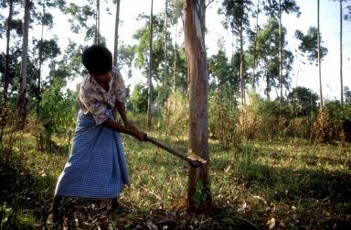
ছবি দুটি দেখে চিন্তা করে বল
অসচেতনভাবে গাছ কাটছে।
চোখের আড়ালে একা বসে কম্পিউটার ব্যবহার করছে।
এভাবে গাছ কাটা ও একা একা বসে কম্পিউটার ব্যবহার করা কি ঠিক ?
এ ব্যাপারে আমাদের সচেতন হতে হবে।

Slide 4
সচেতন ব্যবহার

Slide 5
শিখনফল
এই পাঠ শেষে শিক্ষার্থীরা…
১। সচেতন ব্যবহার কী বলতে পারবে।
2। সচেতন ব্যবহারের ক্ষেত্র উল্লেখ করতে পারবে।
3। সচেতনভাবে ইন্টারনেট ব্যবহারের নিয়মগুলো বর্ণনা করতে পারবে।

Slide 6
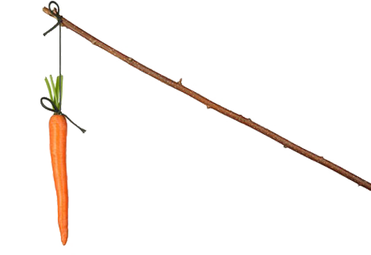
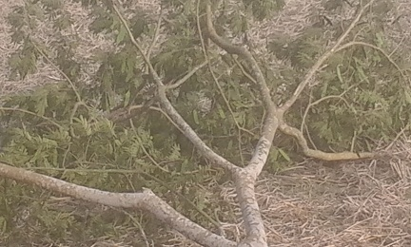
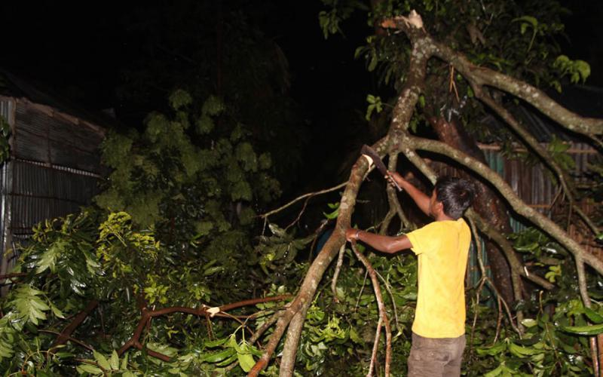
সচেতন ব্যবহার
কিন্তু ‍ধারালো দা দিয়ে কয়েক কোপে ডালটা কাটতে পারবে।
সারাদিন চেষ্টা করেও এই কাঠি দিয়ে গাছের ডাল কাটতে পারবে না।

Slide 7
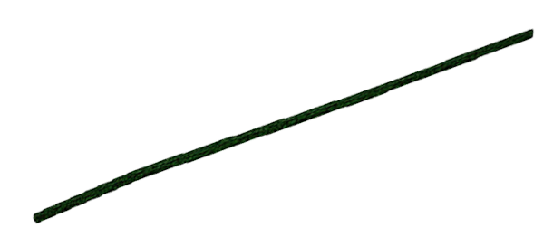
সচেতন ব্যবহার
এগুলোর মধ্যে কোনটির ক্ষমতা অনেক বেশি ?
সচেতন ভাবে ব্যবহার করলে, ক্ষেত্র অনুযায়ী সব গুলোই শক্তিশালী।
তাই এগুলো সচেতন ভাবে ব্যবহার না করলে বড় সর্বনাশ হয়ে যেতে পারে।

Slide 8
একক কাজ
১। সচেতন ব্যবহার কী?

Slide 9
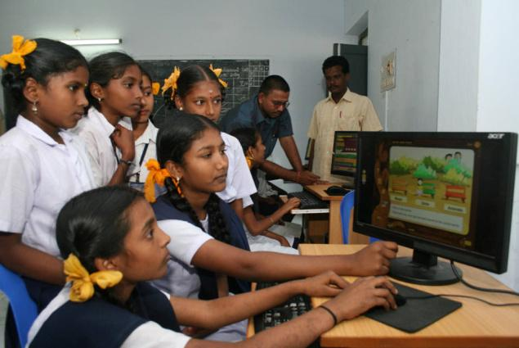
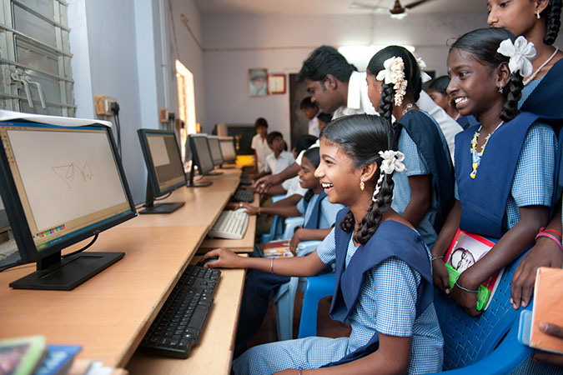
ইন্টারনেট ব্যবহারের নিয়ম
এমন জায়গায় বসে ব্যবহার করবে যেখানে সবাই তোমার কম্পিউটার স্ক্রিন দেখতে পায়।

Slide 10
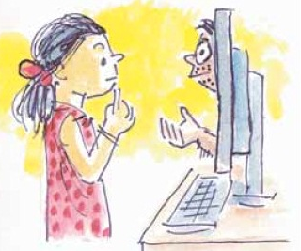
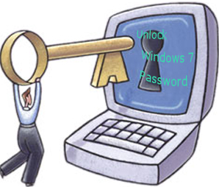
ইন্টারনেট ব্যবহারের নিয়ম

Slide 11
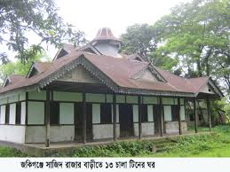
বাড়ির কাজ
ইন্টারনেটের সচেতন ব্যবহার বলতে কী
বোঝায় ব্যাখ্যা কর।

